Slide 1
11-сынып
Химия
Альдегидтер мен кетондардың алынуы
Мұғалім:
Әбеу Нұргелді

Slide 2
Сабақ мақсаттары:
Альдегидтер және кетондарды алудың түрлі әдістерін түсіндіру

Slide 3
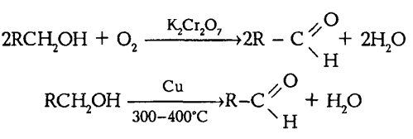
Қаныққан альдегидтер мен кетондардың алынуы
1. Спирттерді тотықтыру (дегидрлеу). Біріншілік спирттер тотығып немесе катализатордың қатысында жоғары температурада сутексізденіп, альдегидтер түзіледі.
Екіншілік спирттер тотығып немесе сутексізденіп, кетондар түзіледі.

Slide 4
Қаныққан альдегидтер мен кетондардың алынуы
3. Өндірісте формальдегидтің негізгі бөлігін метаналдан алады. Оның буын мыстан немесе күмістен жасалған қыздырылған тор арқылы өткізеді.
4. Этиленді мыс, темір және палладий өршіткілері қатысында оттекпен тотықтырып ацетальдегид алуға болады.

Slide 5
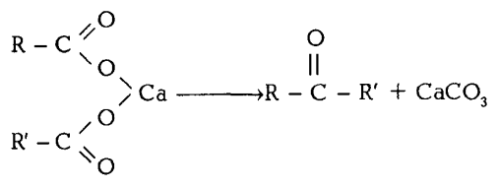
Қаныққан альдегидтер мен кетондардың алынуы
5. Қышқылдардың хлорангидридтерін тотықсыздандырып альдегидтер алуға болады.
6. Карбон қышқылдарының кальций немесе барий тұздарын пиролиздеу арқылы кетондар алуға болады.

Slide 6
Қаныққан альдегидтер мен кетондардың алынуы
Егер алынған тұздардың біреуі құмырысқа қышқылдікі болса, альдегидтер алынады.
7. Ацетиленді және оның гомологтарын гидратациялау (М.Г.Кучеров реакциясы). Ацетиленді гидратациялағанда сірке альдегиді түзіледі.

Slide 7
Қаныққан альдегидтер мен кетондардың алынуы
Ацетиленнің гомологтарын гидратациялағанда кетондар түзіледі.
8. Дигалогенді туындылардың гидролизі. Екі галогенде шеткі көміртек атомында болса, ондай галоген туындыларының гидролиз өнімі альдегидтер болып табылады.

Slide 8
Қаныққан альдегидтер мен кетондардың алынуы
Егер екі галогенде ортадағы көміртек атомдарының бірінде болса, онда мұндай галоген туындыларының гидролизі кетондарды береді.

Slide 9
9. Өндірісте олефиндерге CO – ны және $H_{2}$-ны тікелей қосып, альдегидтер алады (оксо синтез).
Реакция 100-200 $℃$ температурада, 100-200 атм. Қысымда және катализатордың қатысында жүреді.

Slide 10
Қаныққан альдегидтер мен кетондардың алынуы
10. Катализатордың (${MnO}_{2})$ қатысында 400-500 $℃$ -та карбон қышқылдары алдегидтермен кетондарға айналады.
11. Ацетонды кумолдық әдіспен алу.

Slide 11
Ароматты альдегидтердің алынуы
1. Ароматты галогентуындыларын гидролиздеу арқылы.
2. Ароматты спирттерді тотықтыру арқылы.
3. Ароматты көмірсутектерді тотықтыру арқылы.

Slide 12
Ароматты альдегидтердің алынуы
4. Гаттерман – Кох әдісі бойынша бензолды ${AlCl}_{3}$, $CuCl$ қатысуында көміртек оксиді мен хлорлы сутекпен әрекеттестіреді.
5. Альдегидтерді карбонқышқылдарының функциональды туындыларын тотықсыздандыру арқылы алуға болады.

Slide 13
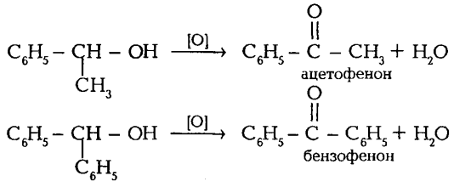
Ароматты кетондардың алынуы
1. Екіншілік ароматты спирттерді тотықтыру арқылы ароматты кетондарды алуға болады.
2. Фридель-Крафтс реакциясы кетондарды алудың негізгі әдісі ретінде қолданылады.

Slide 14
Ароматты кетондардың алынуы
3. Этилбензолды ауадағы оттекпен тотықтыру. Реакция нәтижесінде алдымен гидропероксидтер түзіледі, артынан оларды ыдыратып ароматты кетон алады.

Slide 15
Сабақ аяқталды!
Келесі жүздескенше!

